Slide 1
TIẾNG VIỆT 2
Tập 2
Tuần 30
Bài đọc 1: Bé xem tranh (trích)

Slide 2
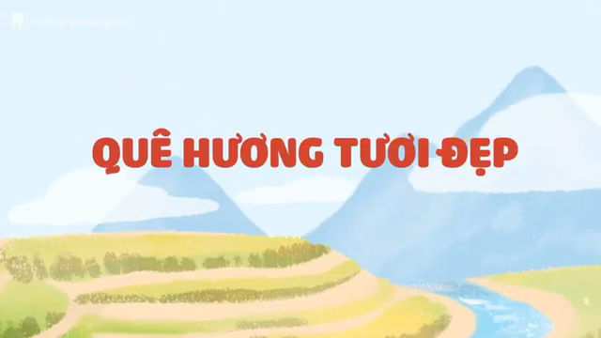

Slide 3

- Quê hương là gì?
- Quê em ở đâu?
- Quê hương là nơi gia đình em, dòng họ của em nhiều đời làm ăn, sinh sống.

Slide 4

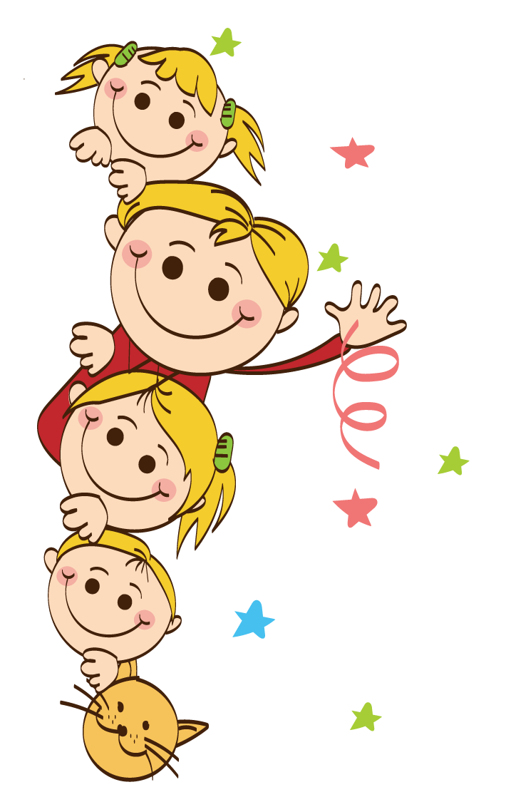

CHIA SẺ

Slide 5
- Giới thiệu về quê hương của bạn, các điểm du lịch, danh lam thắng cảnh, ngành nghề đặc biệt, lễ hội…
Ví dụ: Dưới đây cô giáo ở Bến Tre giới thiệu về quê hương Bến Tre. Các bạn ở nơi khác thì tự tìm hình ảnh nơi mình dạy để thay vào.

Slide 6


Slide 7
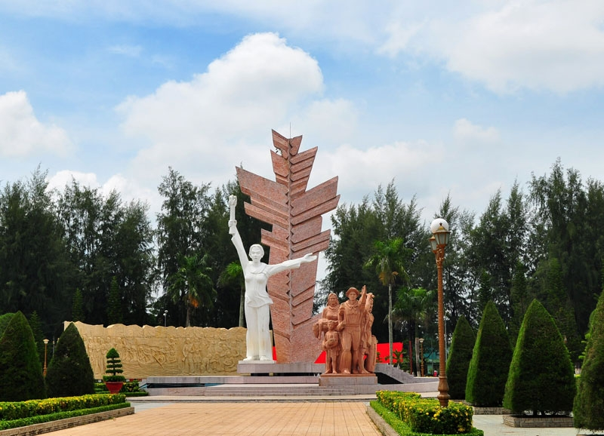

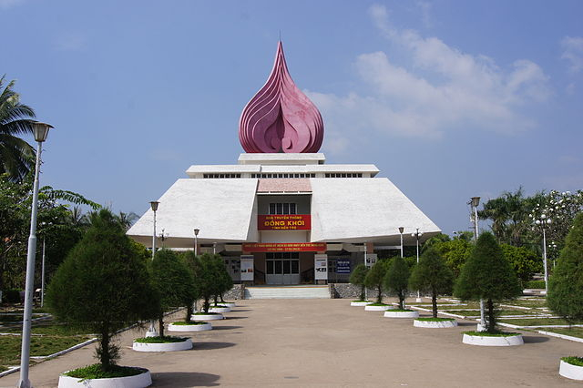
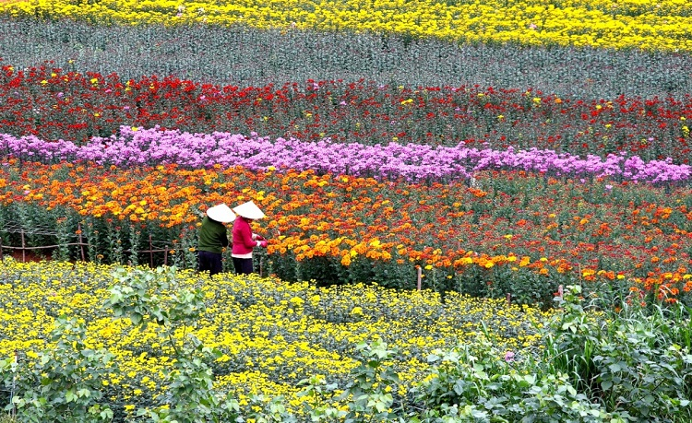
Công viên Đồng Khởi
Sân chim Vàm Hồ
Làng du kích Đồng Khởi
Làng hoa cảnh Chợ Lách

Slide 8
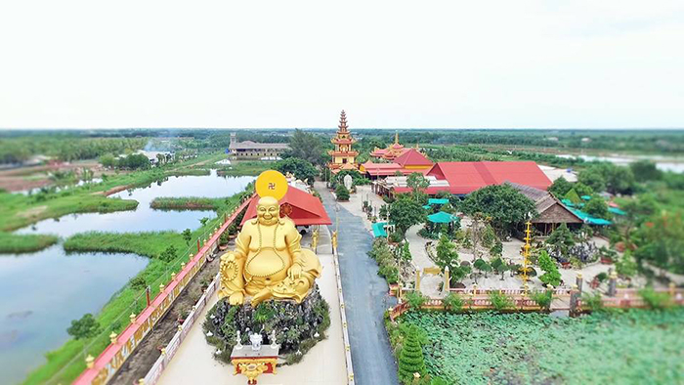
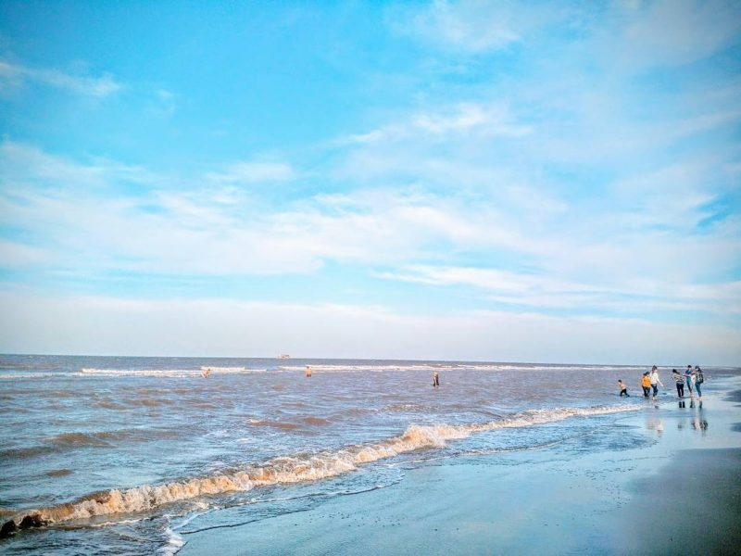
Chùa Vạn Phước
Biển Thừa Đức

Slide 9
GIỚI THIỆU MỘT SỐ HÌNH ẢNH QUÊ HƯƠNG

Slide 10
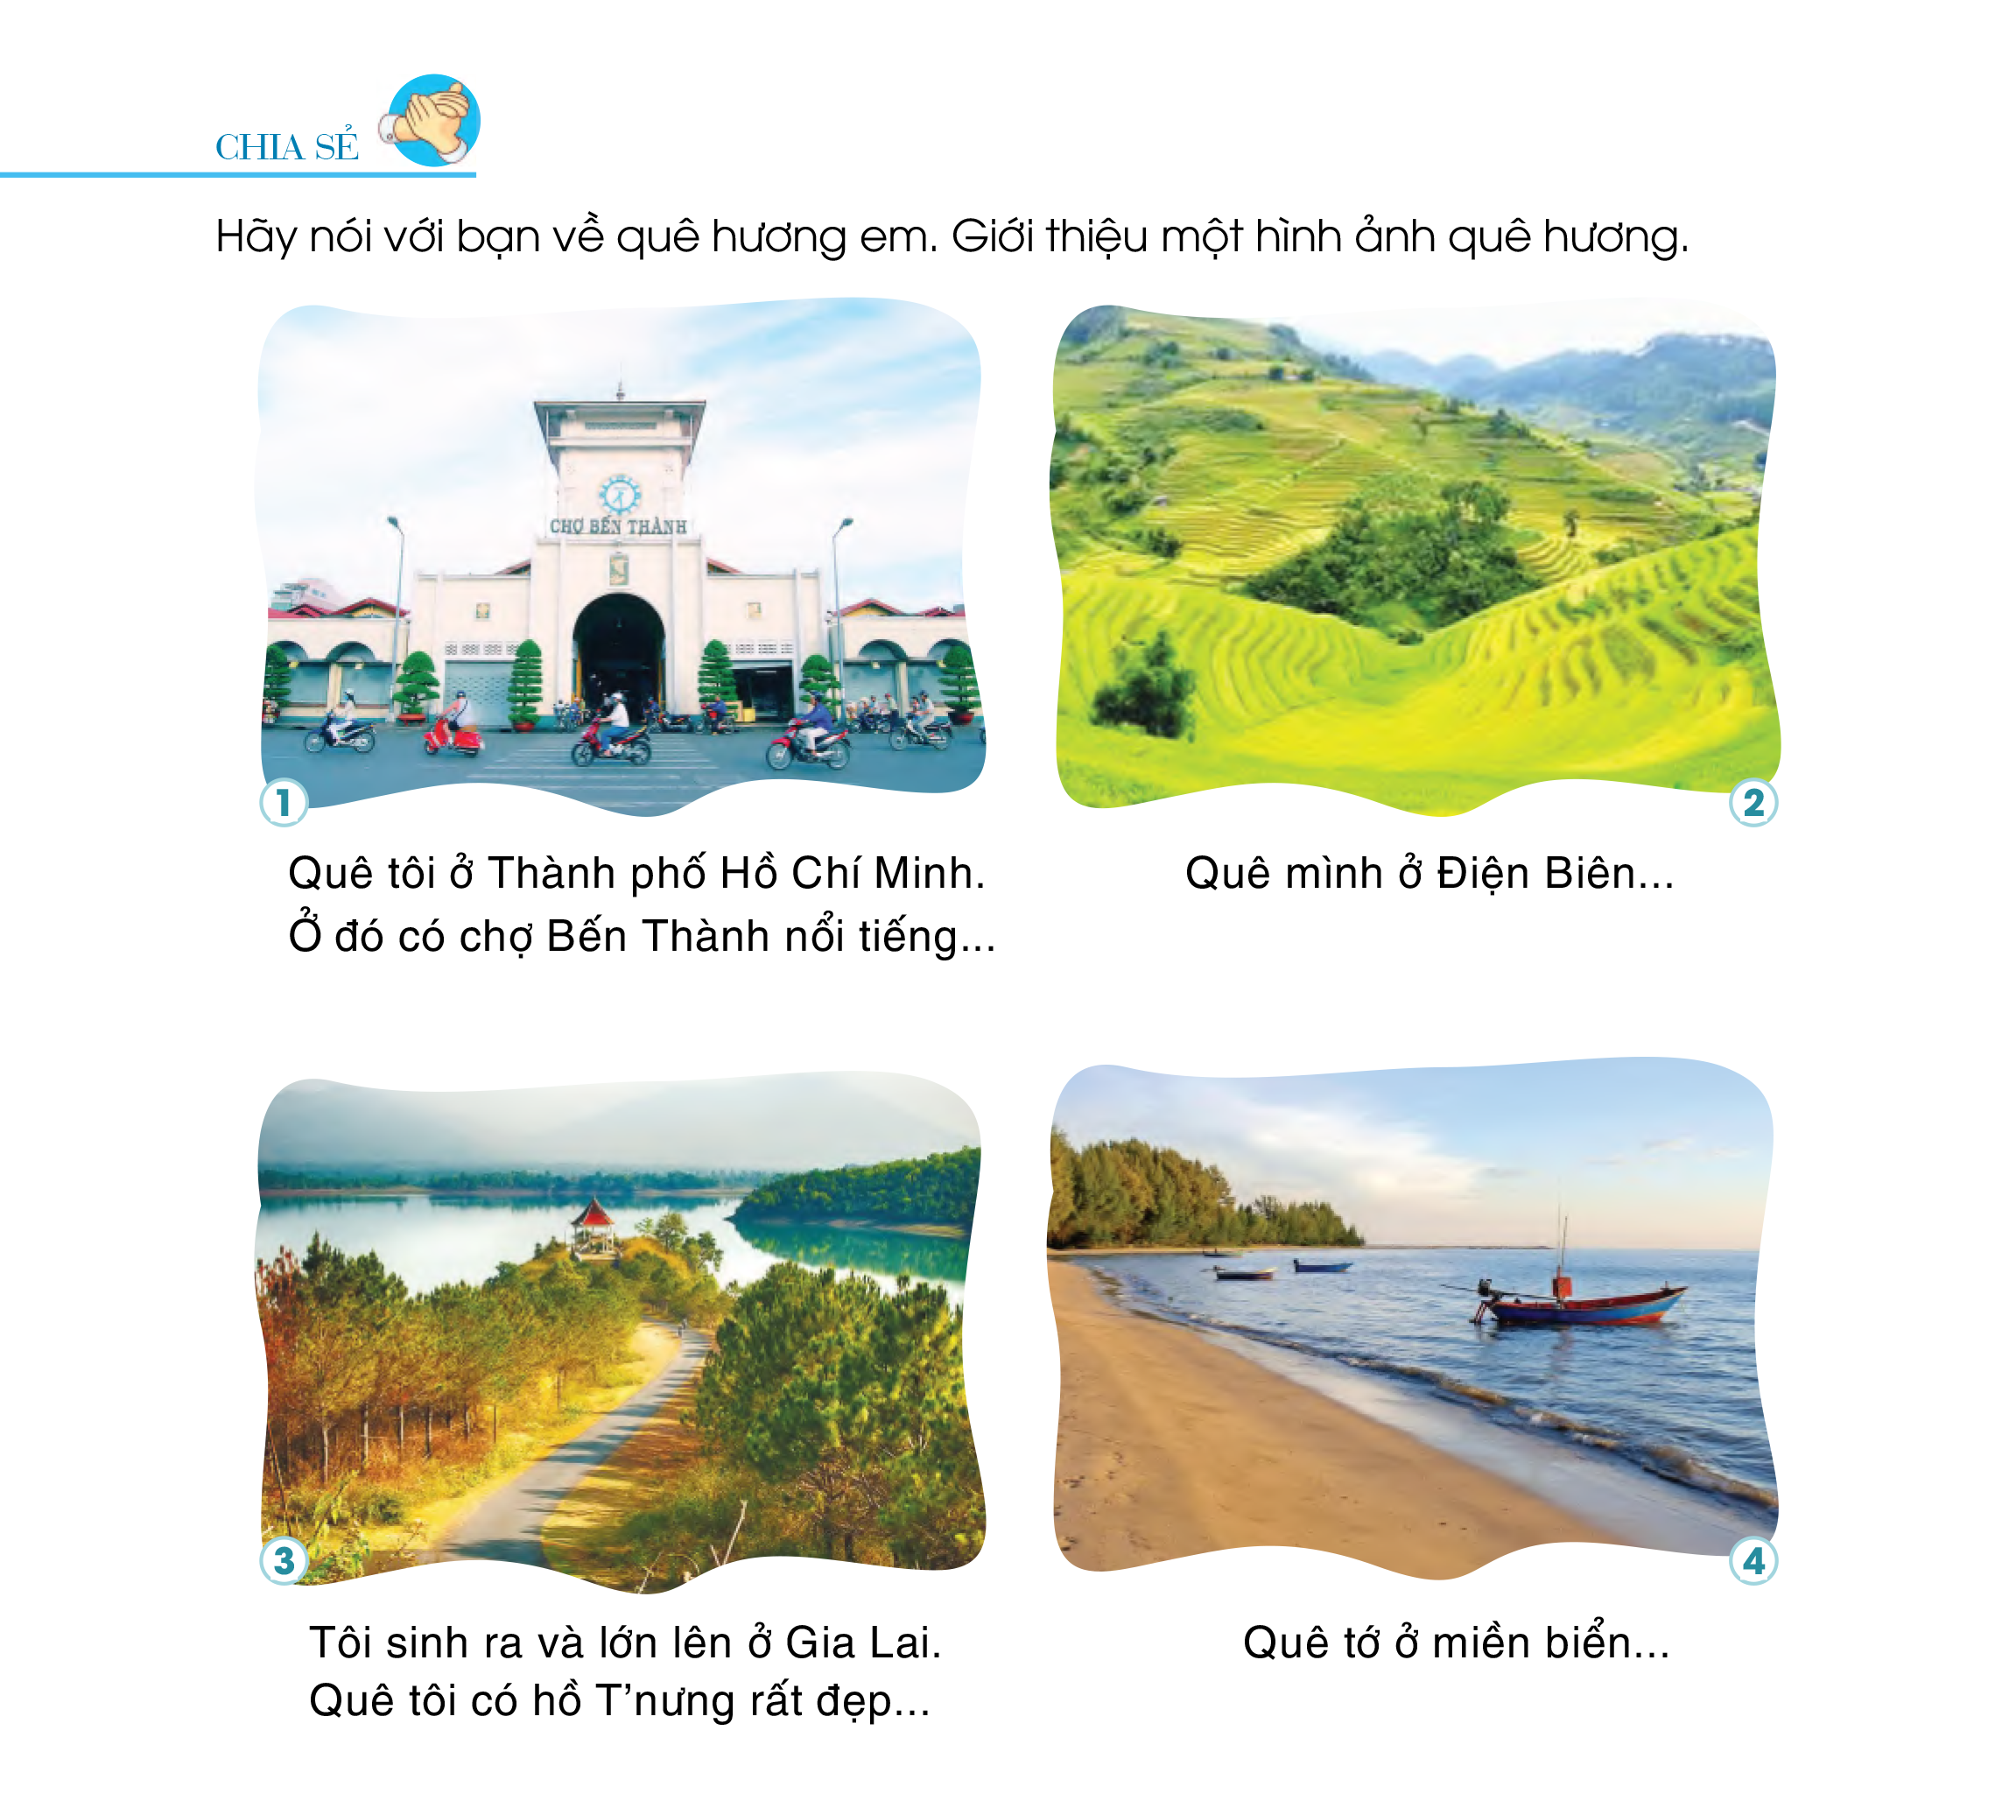
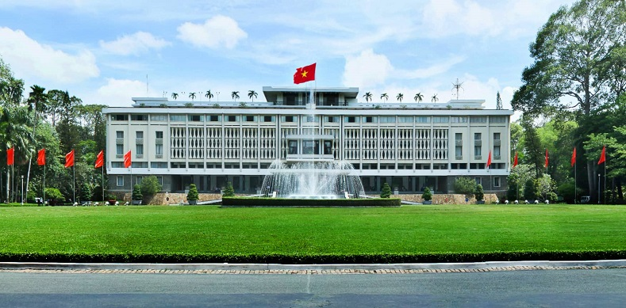
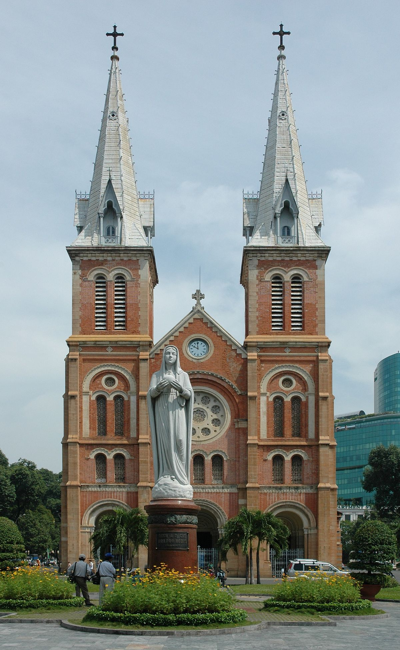
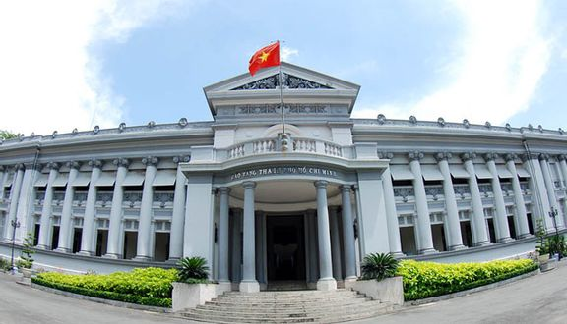
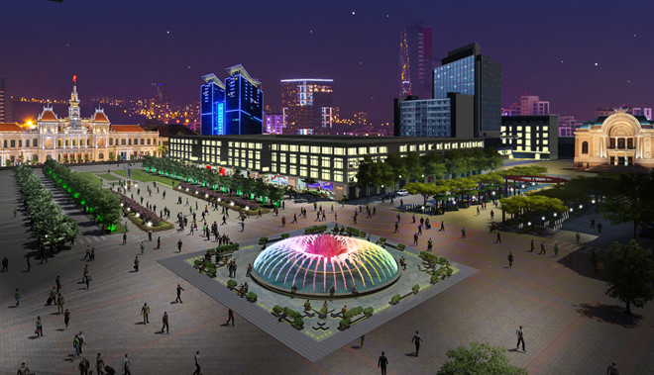
Dinh Độc Lập
Nhà bảo tàng
Phố đi bộ Nguyễn Huệ
Nhà thờ Đức Bà

Slide 11
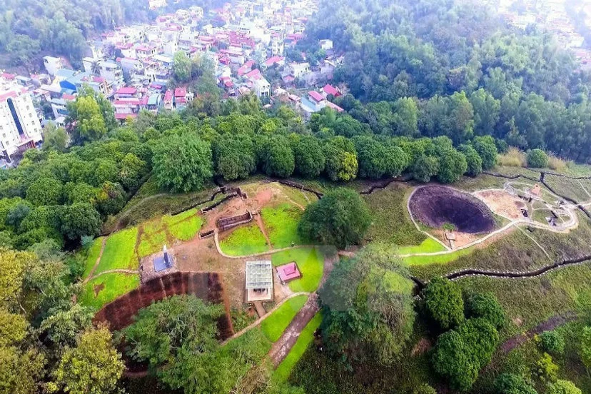
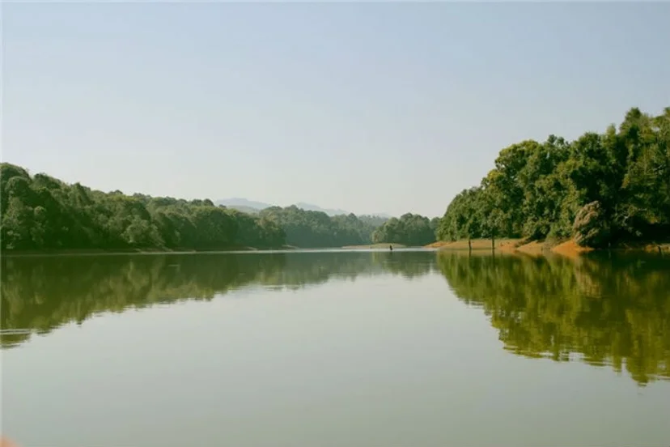
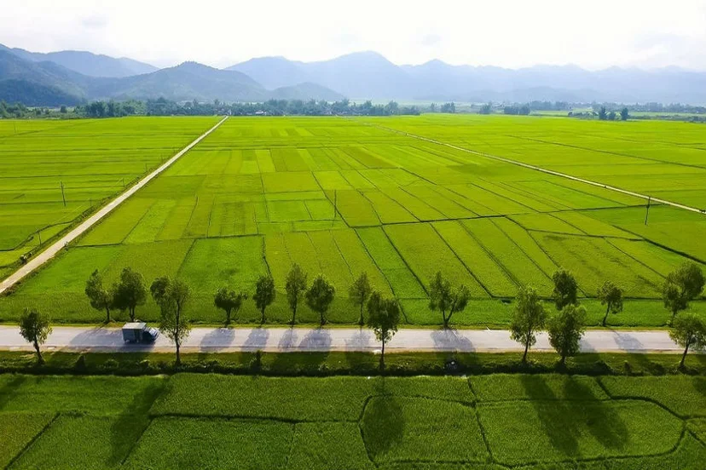

Khu di tích đồi A1
Cánh đồng Mường Thanh
Đèo Pha Đin
Hồ Pá Khoang

Slide 12
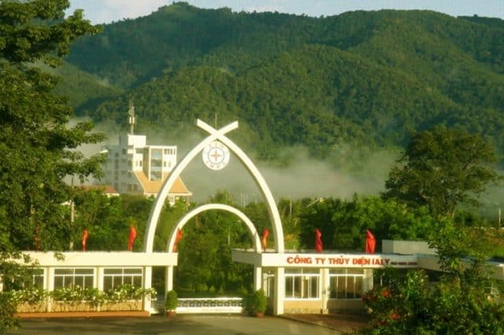
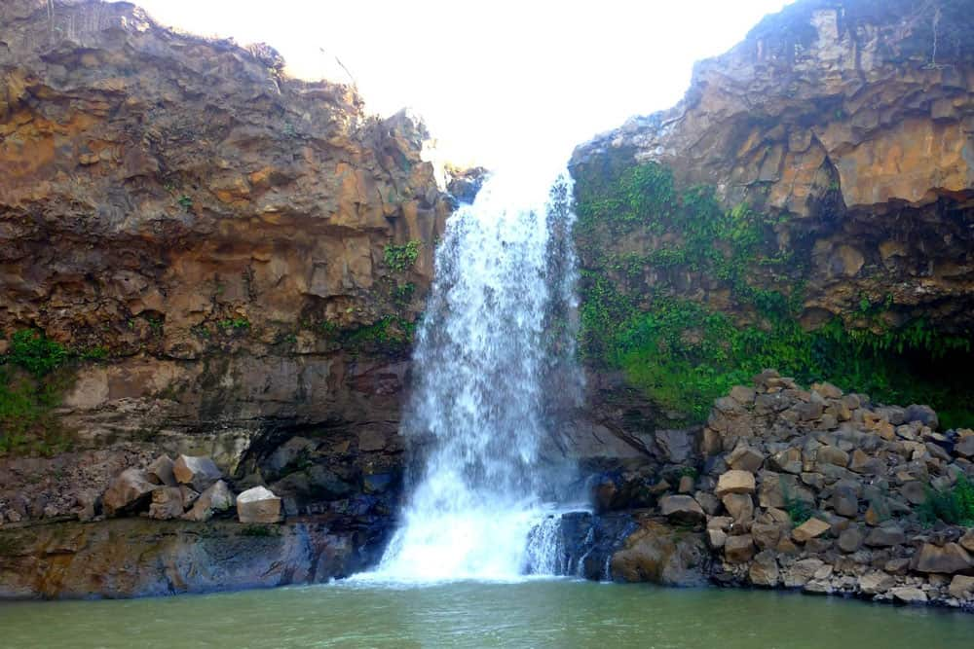

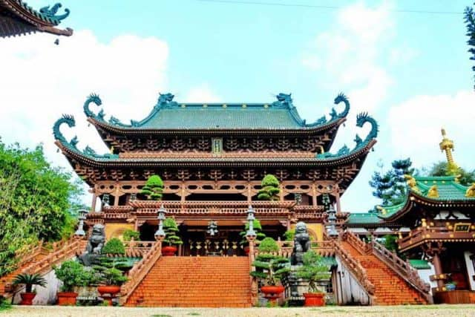
Nhà máy thủy điện Ialy
Hồ Thác Bà
Chùa Minh Thành
Thác Phú Cường

Slide 13
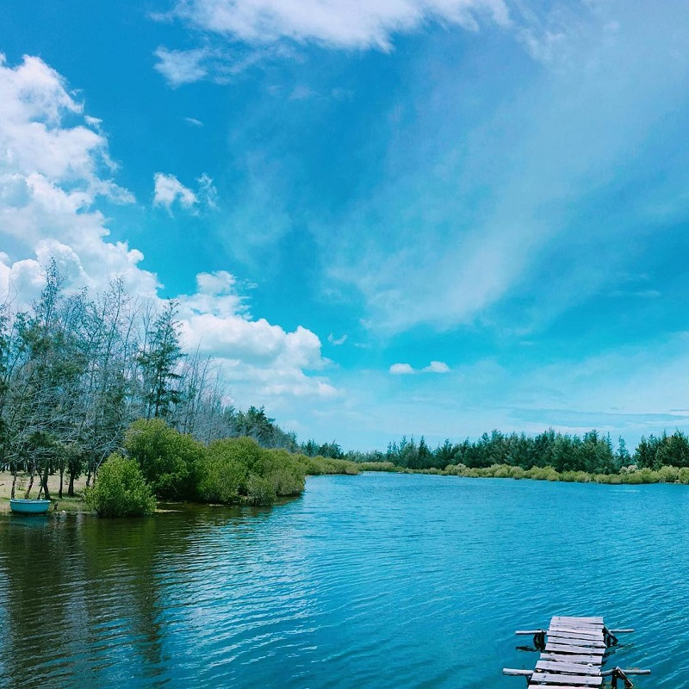
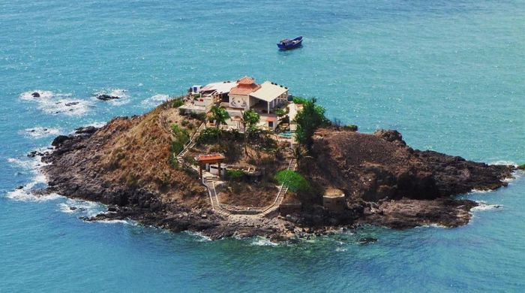
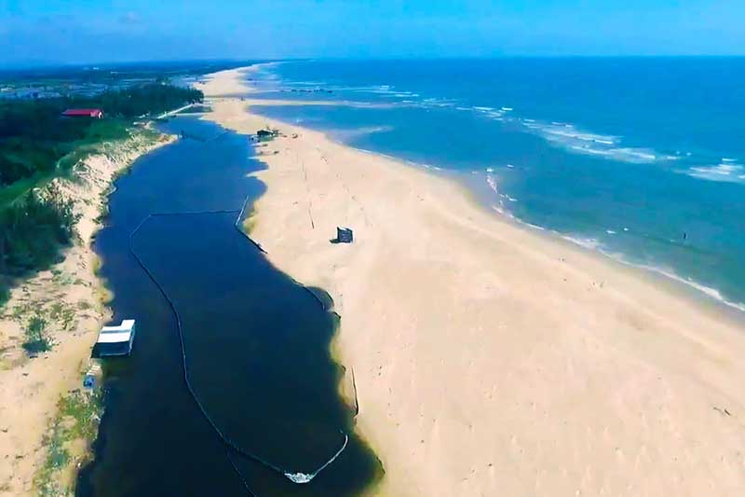
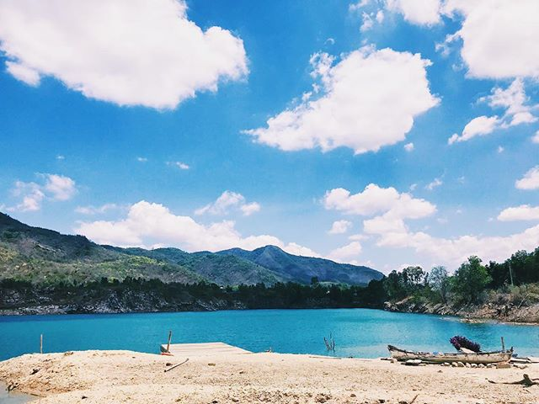
Hòn Bà
Hồ Cốc
Biển Suối Ồ
Hồ Đá Xanh

Slide 14
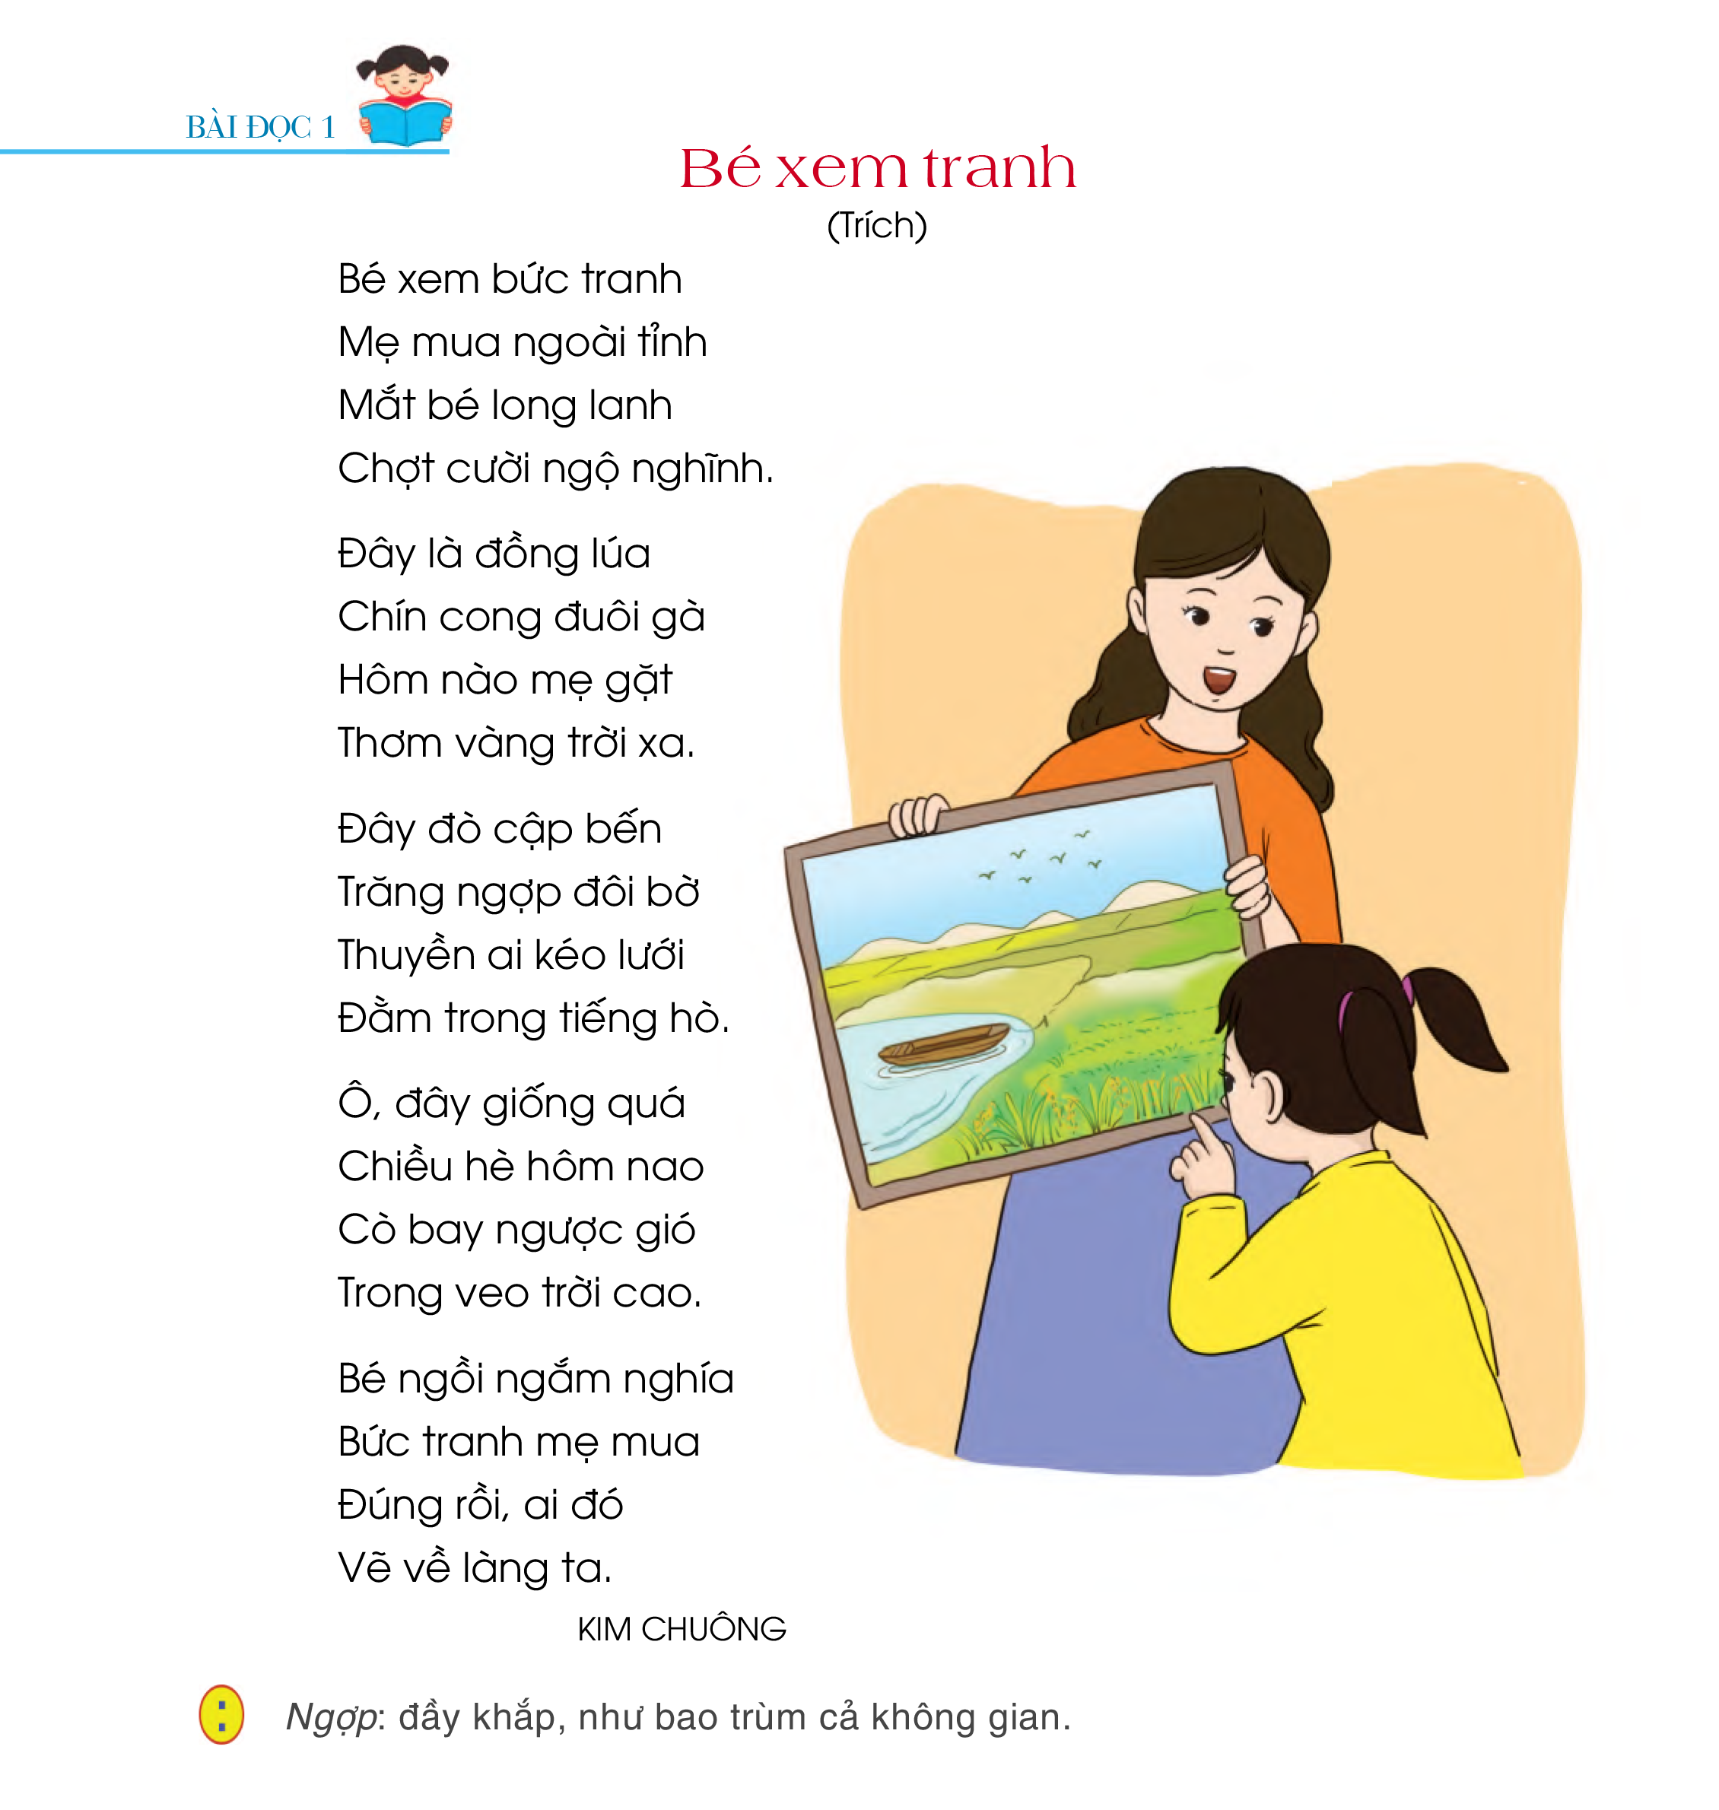
Bài đọc 1: Bé xem tranh
(Trích)

Slide 15
LUYỆN ĐỌC
Bé xem tranh
(Trích)
Ồ, đây giống quá
Chiều hè hôm nao
Cò bay ngược gió
Trong veo trời cao.
Bé ngồi ngắm nghía
Bức tranh mẹ mua
Đúng rồi, ai đó
Vẽ về làng ta.
Bé xem bức tranh
Mẹ mua ngoài tỉnh
Mắt bé long lanh
Chợt cười ngộ nghĩnh.
Đây là đồng lúa
Chín cong đuôi gà
Hôm nào mẹ gặt
Thơm vàng trời xa.
Đây đò cập bến
Trăng ngợp đôi bờ
Thuyền ai kéo lưới
Đằm trong tiếng hò.
ngộ nghĩnh
Trong veo
ngắm nghía
KIM CHUÔNG
ngợp

Slide 16
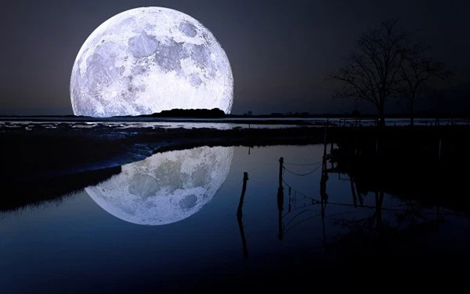
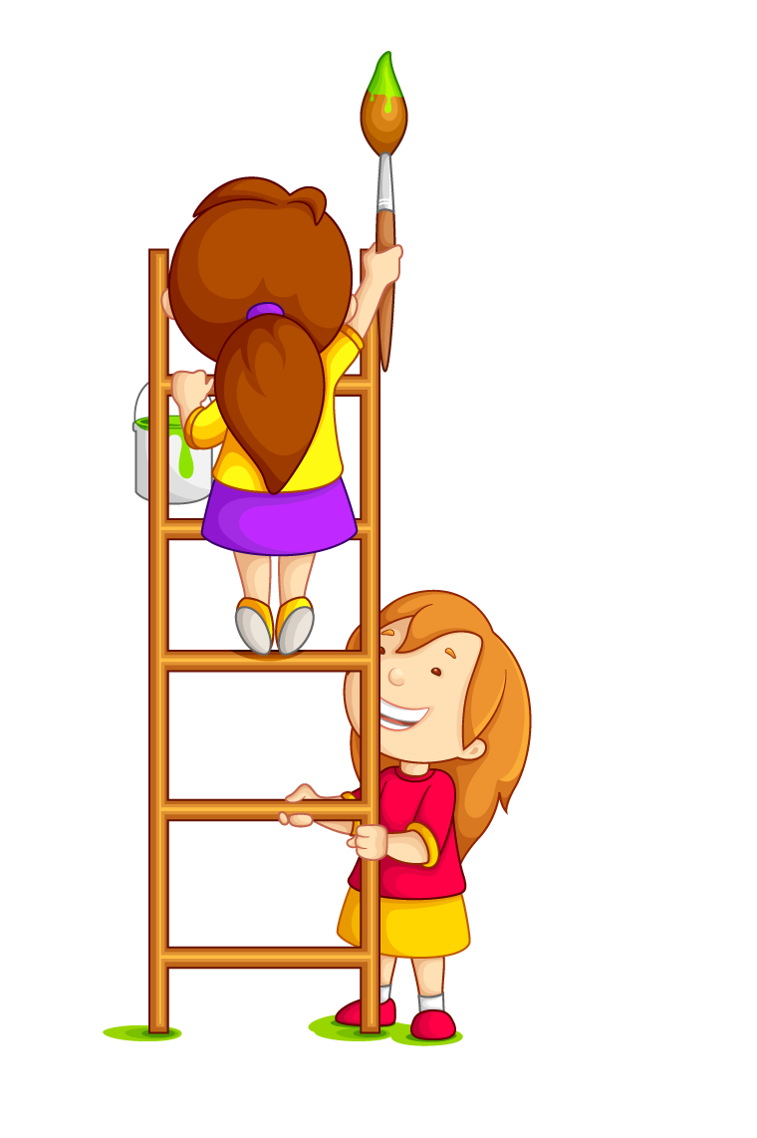
Chú
thích
Ngợp: đầy khắp, như bao trùm cả không gian.

Slide 17
Bé xem tranh
(Trích)
ĐỌC ĐOẠN
ĐỌC CẢ BÀI
Ồ, đây giống quá
Chiều hè hôm nao
Cò bay ngược gió
Trong veo trời cao.
Bé ngồi ngắm nghía
Bức tranh mẹ mua
Đúng rồi, ai đó
Vẽ về làng ta.
1
Bé xem bức tranh
Mẹ mua ngoài tỉnh
Mắt bé long lanh
Chợt cười ngộ nghĩnh.
Đây là đồng lúa
Chín cong đuôi gà
Hôm nào mẹ gặt
Thơm vàng trời xa.
Đây đò cập bến
Trăng ngợp đôi bờ
Thuyền ai kéo lưới
Đằm trong tiếng hò.
4
2
5
3
KIM CHUÔNG
Bài thơ chia thành mấy đoạn?

Slide 18




Đọc hiểu

Slide 19

ĐỌC HIỂU
Bé xem tranh
(Trích)
1. Bức tranh bạn nhỏ xem vẽ những gì?
Khoanh tròn chữ cái trước những ý đúng.
a) đồng lúa, đuôi gà, mẹ gặt lúa, thuyền cập bến, cò bay
C.
b) đồng lúa, thuyền cập bến, tiếng hò, mùa hè, cò bay, trời xanh
c) đồng lúa, đò cập bến, trăng, thuyền kéo lưới, cò bay trên trời cao.

Slide 20
ĐỌC HIỂU
Bé xem tranh
(Trích)
2. Vì sao bạn nhỏ nghĩ rằng đó là bức tranh vẽ làng quê của mình?
Khoanh tròn chữ cái trước những ý đúng.
a) Vì bức tranh vẽ cảnh vật quen thuộc của quê hương bạn.
C.
b) Vì bức tranh đó vẽ cảnh vật giống tranh của bạn.
c) Vì đó là bức tranh mẹ mua.

Slide 21
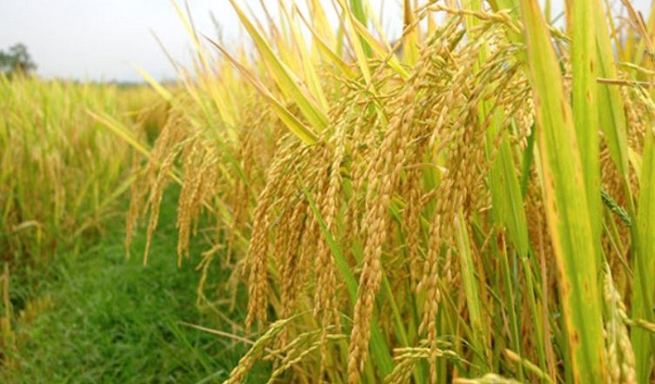

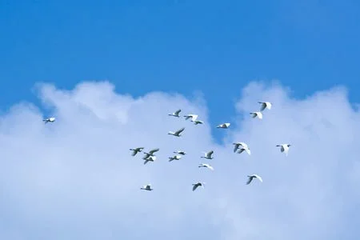
Bé xem tranh
(Trích)
ĐỌC HIỂU
3. Nói về một hình ảnh em thích trong bài thơ.
Tôi thích hình ảnh đồng lúa chín cong đuôi gà.
Tôi thấy hình ảnh con đò cập bến trăng ngợp đôi bờ rất đẹp.
Tôi yêu hình ảnh cò bay ngược gió giữa bầu trời cao trong veo.
C.
Hình ảnh mắt bé long lanh, cười ngộ nghĩnh rất đáng yêu.

Slide 22

Qua bài thơ, em hiểu điều gì?
- Bạn nhỏ xem bức tranh mẹ mua, thấy cảnh trong tranh đẹp quá và gần gũi như ai đó vẽ về làng mình. Bài thơ ca ngợi vẻ đẹp của quê hương, thể hiện tình cảm yêu quê hương của bạn nhỏ.

Slide 23
- Học thuộc lòng 12 dòng thơ đầu.

Slide 24
LUYỆN TẬP

Slide 25
LUYỆN TẬP
1. Tìm trong bài thơ và viết lại một câu thể hiện sự ngạc nhiên, thích thú của bạn nhỏ khi xem tranh?
Ồ, đây giống quá!

Slide 26
2. Đặt một câu thể hiện sự ngạc nhiên, thích thú của em trước một bức tranh hoặc một cảnh đẹp
- Ồ, bức tranh đẹp quá!
- Ồ, bức tranh mới đẹp làm sao!
- Ồ, cảnh này tuyệt đẹp!
- Phong cảnh đẹp ơi là đẹp!

